Slide 1


UNIVERSIDADE TÉCNICA DE ANGOLA
FACULDADE DE ENGENHARIAS
CURSO DE ENGENHARIA INFORMÁTICA
Sistema de Gestão de Trabalho de Fim de Curso
ADILSON MENDONÇA DA SILVA
Orientador:
Prof. Kwenda Mayeye

Slide 2
SUMÁRIO
Introdução
Objectivos
Fundamentação Teórica
Metodologia
Resultados
Conclusão
Recomendações
Sistema de Gestão de Trabalho de Conclusão de Curso

Slide 3

1. INTRODUÇÃO
Atualmente, empresas estão valorizando os softwares de gestão para melhorar suas operações, reconhecendo sua importância crescente impulsionada pela demanda por soluções de alta qualidade.
Este trabalho visa desenvolver um software de gestão de Trabalhos de Fim de Curso (TFC) para UTANGA com o objetivo de facilitar a organização e acompanhamento das etapas do TFC, promover a comunicação entre estudantes e orientadores, monitorar prazos importantes e acompanhar o progresso do TFC.

Slide 4

Identificação do Problema
Visto que o acompanhamento dos TFCs é feito manualmente e essa sistemática tem ocasionado vários problemas, se implementarmos um sistema web para gestão e controle do processo dos trabalhos de fim de curso (TFC), irá possibilitar que alunos, orientadores e coordenador de TFC tenham uma melhor interação, e informação desponivel a tempo, evitando atrasos no cronograma.

Slide 5
2. Objectivos
Específicos
Geral
♣Compreender o funcionamento de um sistema web de gestão de TFC;
♣Estudar metodologias de desenvolvimento de software;
♣Realizar levantamentos de requesitos;
♣Elaborar os diagramas UML, com base os requesitos;
♣Desenhar as interfaces (Layout) para aplicação;
♣Elaborar a arquitetura de Software;
♣Codificar a aplicação
Desenvolver um sistema web de gestão de trabalho de conclusão de curso (TFC).

Slide 6

3. FUNDAMENTAÇÃO TEÓRICA
Uma tecnologia que permite a Transmissão de voz por IP, tornando possível a realização de chamadas telefônicas pela Internet, ou seja, permite que uma comunicação telefônica seja transmitida através da Internet.
Conceito de Sistema de Gestão
Um sistema de gestão é um programa de computador que ajuda a cuidar das atividades de uma empresa. Ele é um software inteligente e que tem como objetivo facilitar as atividades do dia a dia, automatizando o máximo de processos quanto for possível.

Slide 7
3. FUNDAMENTAÇÃO TEÓRICA
Vantagens de um
Sistema de Gestão
Reduz a burocracia no trâmite de processos
Torna o negócio mais competitivo e mais próximo da excelência
Padroniza em conformidade com os padrões internacionais;
Possibilita um ambiente de trabalho agradável e produtivo;
Prováveis benefícios obtidos com um sistema de gestão:

Slide 8
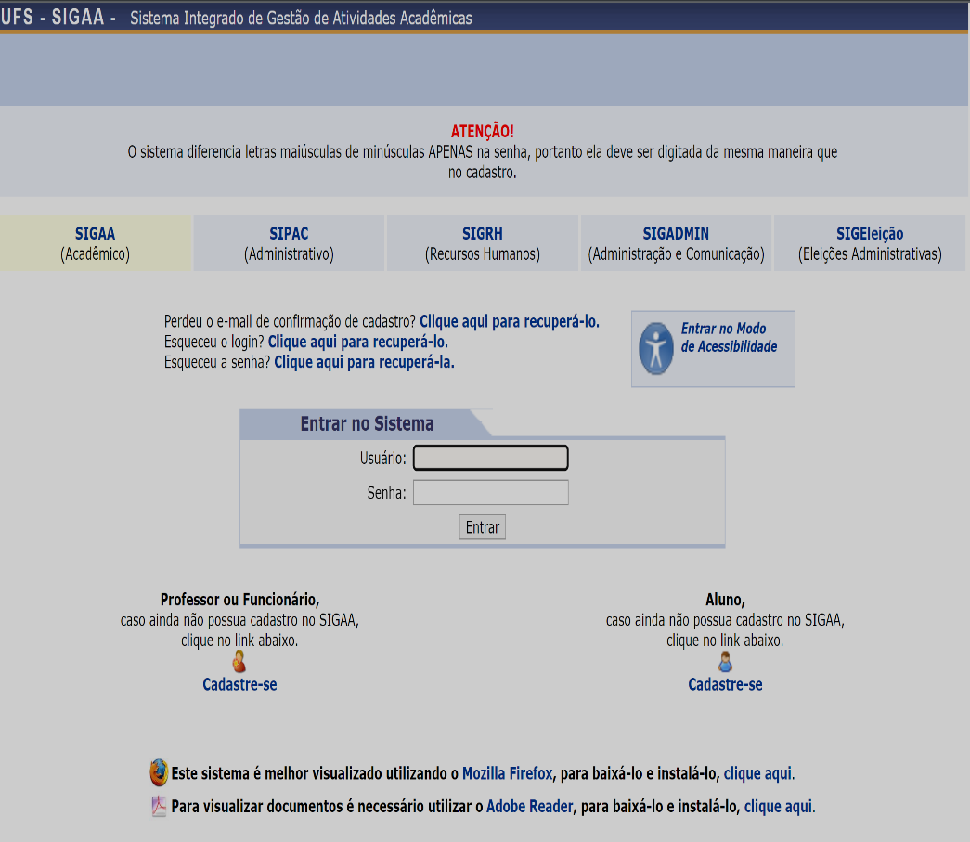
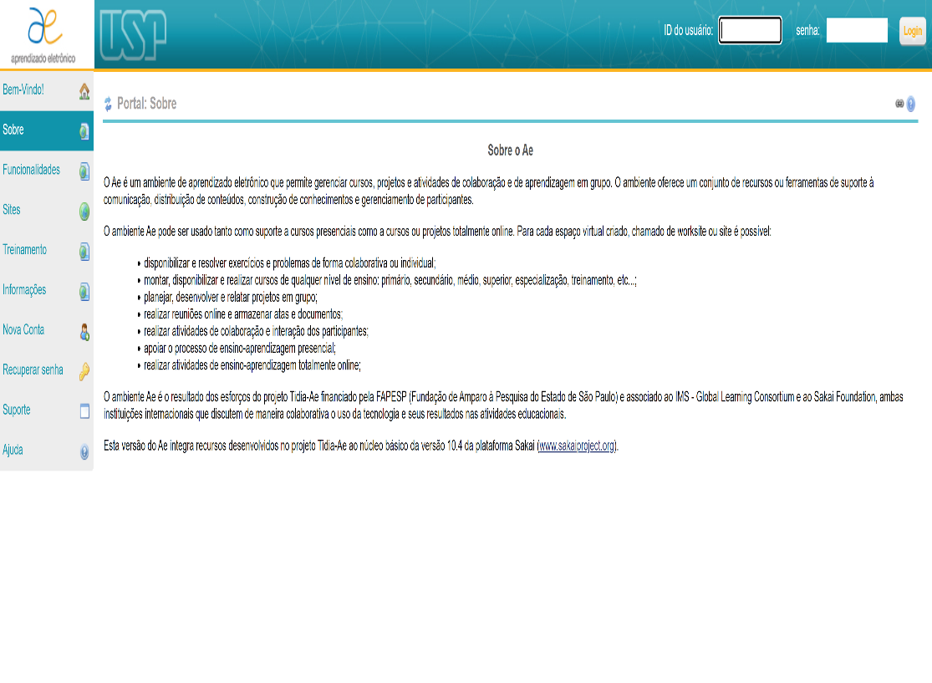
3. FUNDAMENTAÇÃO TEÓRICA SISTEMAS SIMILARE
SIGAA (Sistema Integrado de Gestão de Atividades Acadêmicas)
TIDIA-AE(Ambiente de Ensino)
Notes:
O SIGAA (Sistema Integrado de Gestão de Atividades Acadêmicas) é uma plataforma de gestão acadêmica amplamente utilizada em instituições de ensino superior no Brasil. Desenvolvido pela Universidade Federal do Rio Grande do Norte (UFRN), o SIGAA oferece uma variedade de recursos para auxiliar na administração de atividades acadêmicas, incluindo o acompanhamento de Trabalhos de Conclusão de Curso (TCCs);
O Tidia-ae é uma plataforma de ensino e aprendizado desenvolvida pela Universidade de São Paulo (USP), no Brasil. Seu nome deriva de "Tecnologias da Informação e Design Interativo para a Aprendizagem" (Tidia). O "ae" significa "ambiente de ensino".
Essa plataforma tem como objetivo principal oferecer suporte digital para as atividades de ensino, permitindo a criação e gestão de ambientes virtuais de aprendizagem. O Tidia-ae é uma ferramenta completa que pode ser usada por professores e alunos para diversas finalidades educacionais, desde a disponibilização de materiais didáticos até a realização de atividades interativas e colaborativas.

Slide 9
4. METODOLOGIA
Metodologia de Pesquisa
1. Bibliográfica
2. Observação
3. Entrevistas
Em síntese, os dados foram recolhidos através da utilização dos métodos qualitativos, sendo os mais relevantes a análise documental, observação directa e entrevistas com pessoas directamente envolvidas, sobre a forma como fazem a monografia e as experiências que tiveram no processo.

Slide 10
4. METODOLOGIA
Campo de Acção
Fundada aos 7 de maio de 2007, tendo como actual reitor(a), Dr. Ilídio Pascoal Simão. As unidades orgânicas ofertam os seguintes cursos:
Faculdade de Engenharias Em nível de graduação, em 2017, ministrava os cursos de: Arquitectura e Urbanismo, Engenharia de Telecomunicações e Electrónica, Engenharia de Geologia e Minas, Engenharia Civil Engenharia do Ambiente, Engenharia Informática, Engenharia de Minas.
A Universidade Técnica de Angola (UTANGA) é uma universidade angolana com sede no bairro do Capolo II, Quilamba Quiaxi, na província de Luanda.

Slide 11
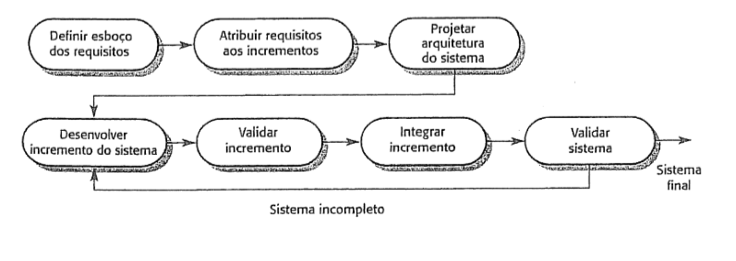
4. METODOLOGIA
Processo de desenvolvimento Iterativo Incremental
Notes:
Em um processo incremental, os clientes identificam, em um esboço, as funções a serem fornecidas pelo sistema. Eles identificam quais funções são mais importantes e quais são menos importantes para eles. Em seguida é definida uma série de estágios de entrega, com cada estágio fornecendo um subconjunto das funcionalidades do sistema.

Slide 12
4. METODOLOGIA
DIAGRAMA DE CASO DE USO
Notes:
Em um processo incremental, os clientes identificam, em um esboço, as funções a serem fornecidas pelo sistema. Eles identificam quais funções são mais importantes e quais são menos importantes para eles. Em seguida é definida uma série de estágios de entrega, com cada estágio fornecendo um subconjunto das funcionalidades do sistema.

Slide 13
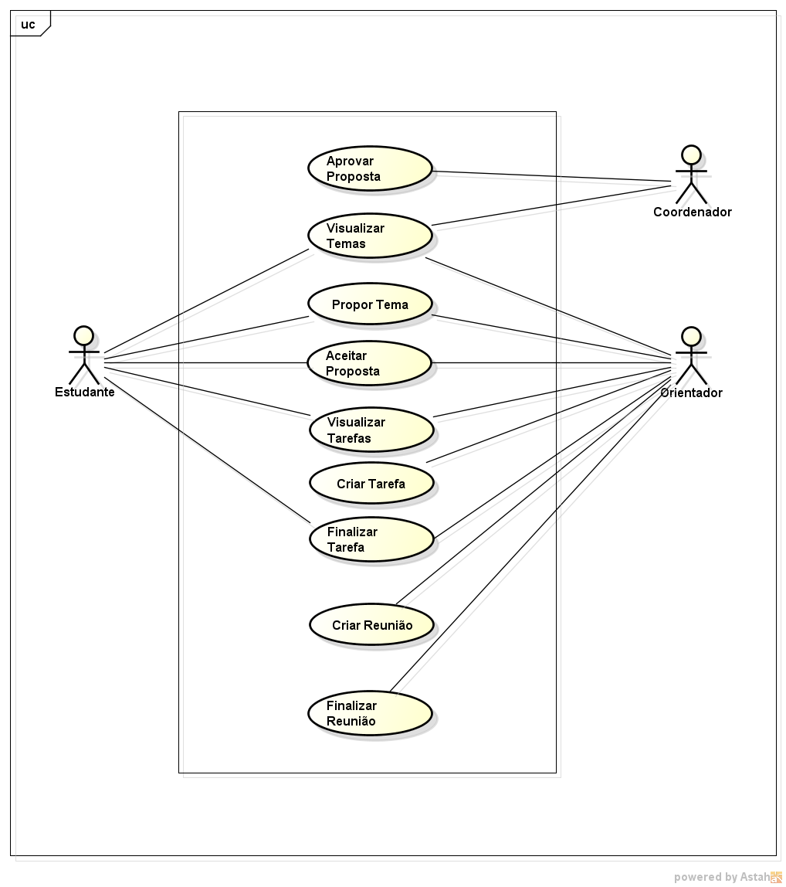
Notes:
Em um processo incremental, os clientes identificam, em um esboço, as funções a serem fornecidas pelo sistema. Eles identificam quais funções são mais importantes e quais são menos importantes para eles. Em seguida é definida uma série de estágios de entrega, com cada estágio fornecendo um subconjunto das funcionalidades do sistema.

Slide 14
4. METODOLOGIA
DIAGRAMA DE ACTIVIDADES
Notes:
Em um processo incremental, os clientes identificam, em um esboço, as funções a serem fornecidas pelo sistema. Eles identificam quais funções são mais importantes e quais são menos importantes para eles. Em seguida é definida uma série de estágios de entrega, com cada estágio fornecendo um subconjunto das funcionalidades do sistema.

Slide 15
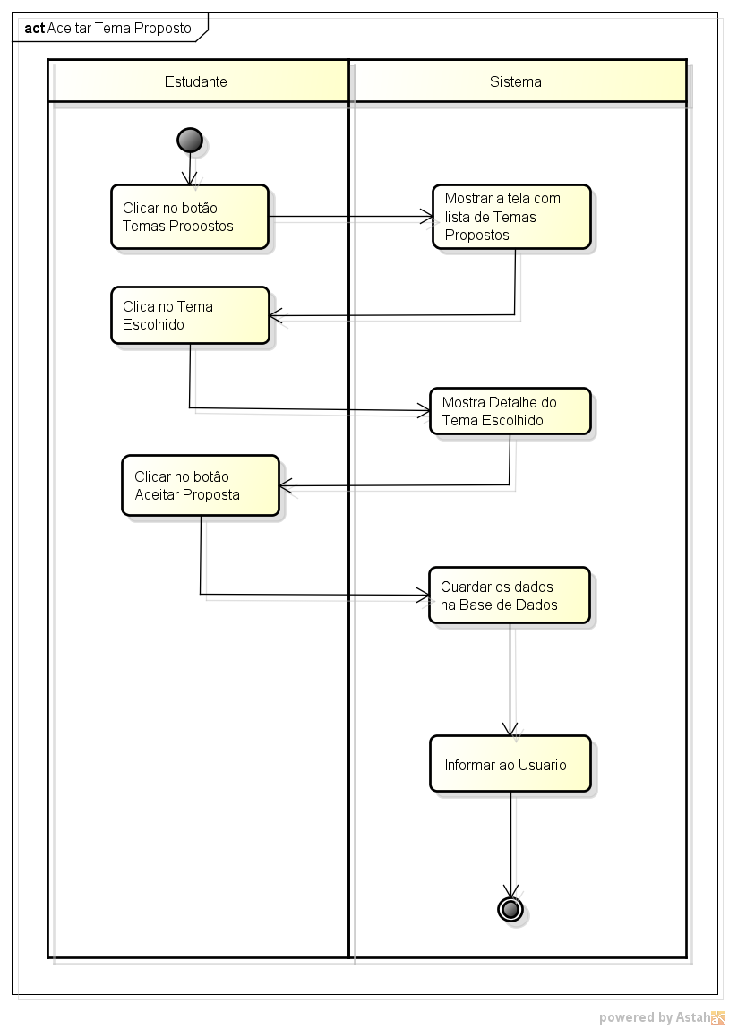
Notes:
Em um processo incremental, os clientes identificam, em um esboço, as funções a serem fornecidas pelo sistema. Eles identificam quais funções são mais importantes e quais são menos importantes para eles. Em seguida é definida uma série de estágios de entrega, com cada estágio fornecendo um subconjunto das funcionalidades do sistema.

Slide 16
4. METODOLOGIA
MODELO LÓGICO
Notes:
Em um processo incremental, os clientes identificam, em um esboço, as funções a serem fornecidas pelo sistema. Eles identificam quais funções são mais importantes e quais são menos importantes para eles. Em seguida é definida uma série de estágios de entrega, com cada estágio fornecendo um subconjunto das funcionalidades do sistema.

Slide 17
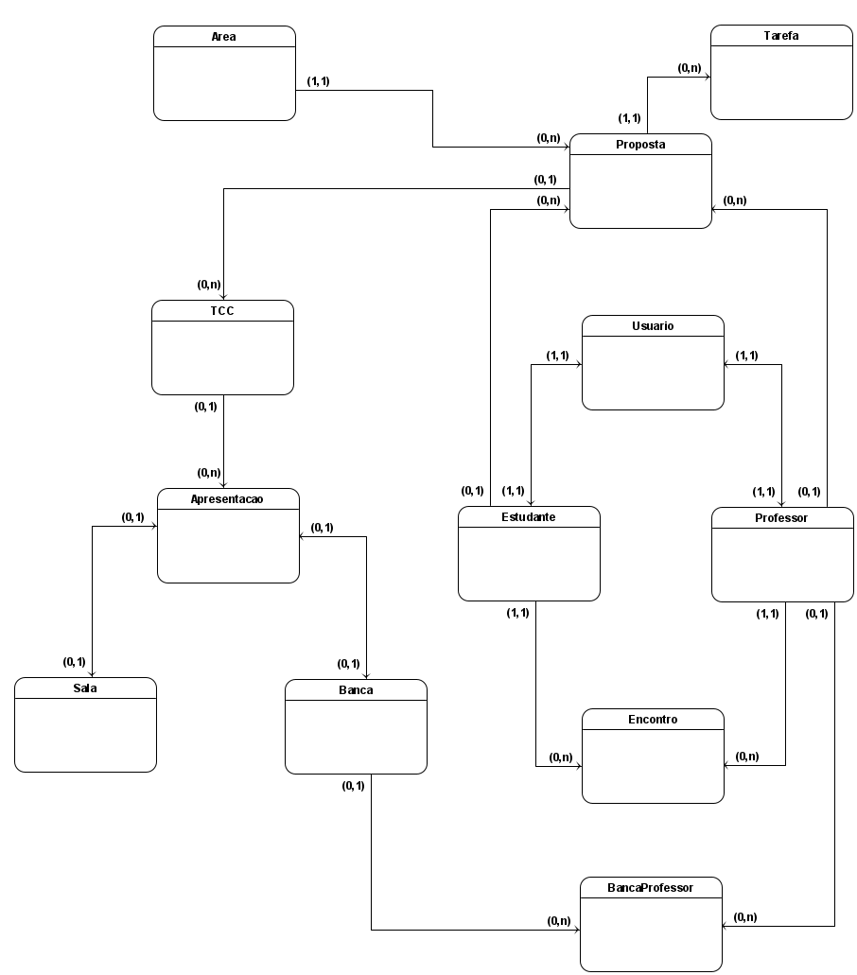
Notes:
Em um processo incremental, os clientes identificam, em um esboço, as funções a serem fornecidas pelo sistema. Eles identificam quais funções são mais importantes e quais são menos importantes para eles. Em seguida é definida uma série de estágios de entrega, com cada estágio fornecendo um subconjunto das funcionalidades do sistema.

Slide 18





4. METODOLOGIA
FERRAMENTAS UTILIZADAS

Slide 19

5. RESULTADOS

Slide 20
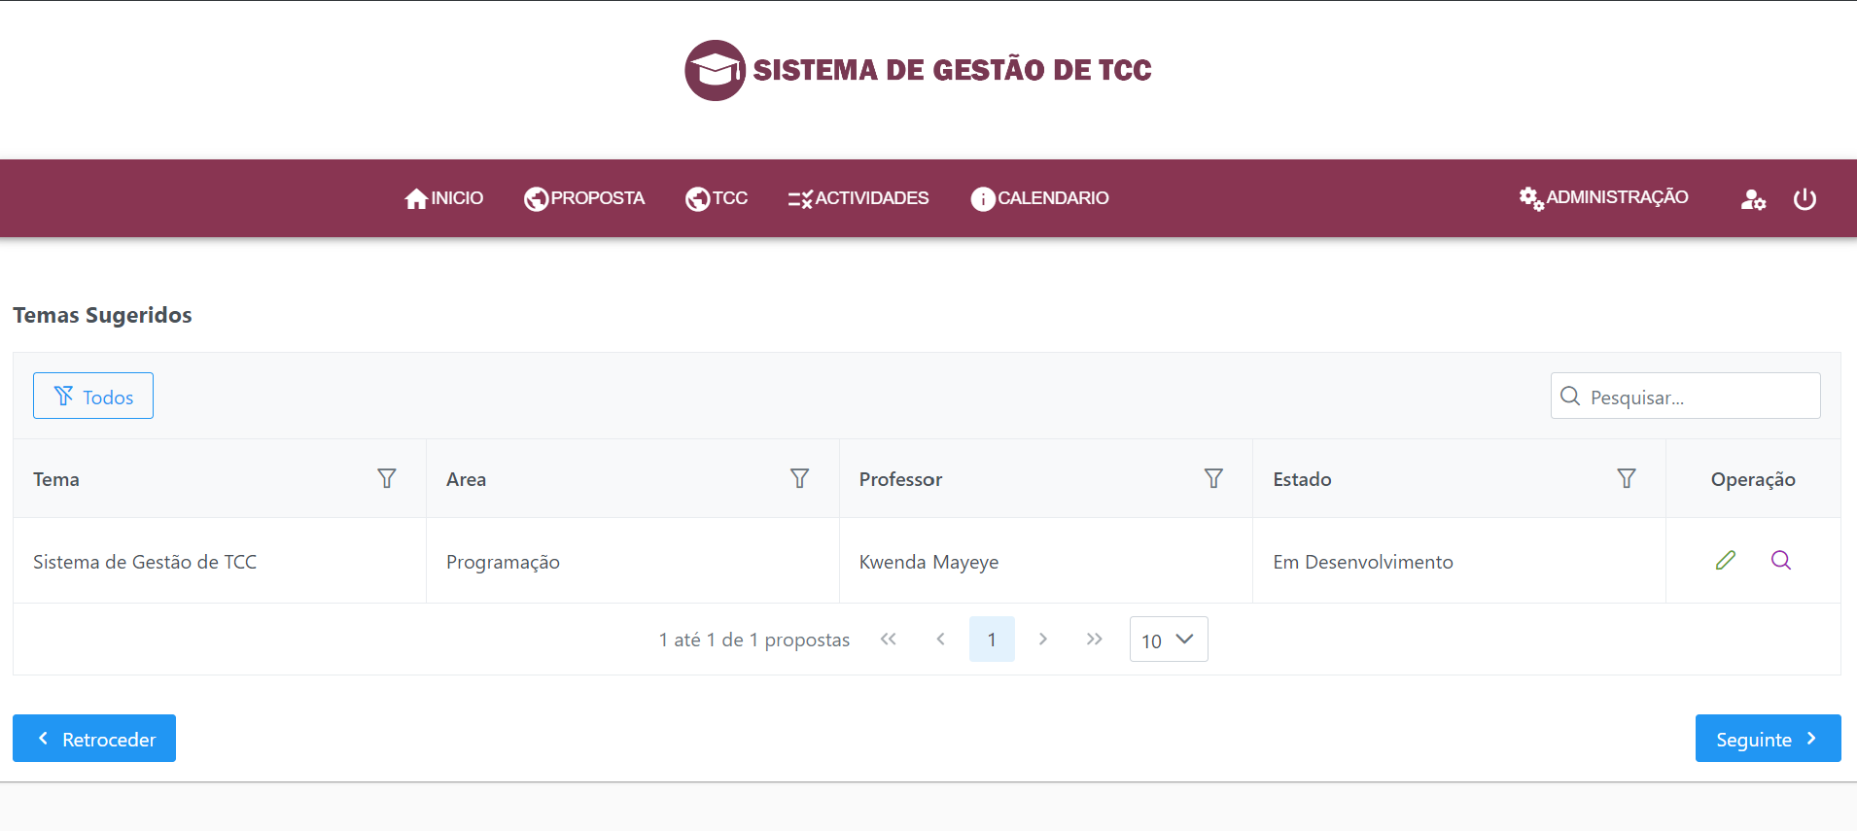
5. RESULTADOS

Slide 21
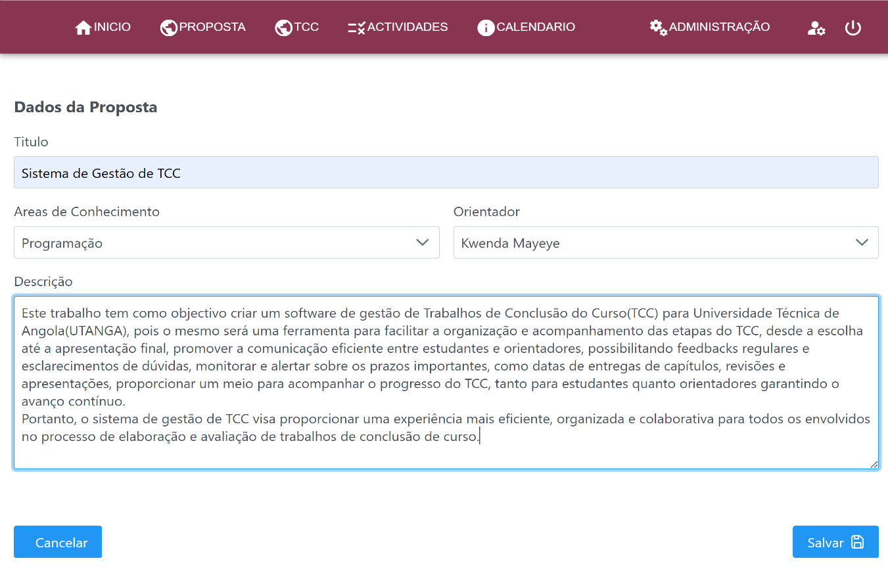
5. RESULTADOS

Slide 22

6. CONCLUSÃO
Ao longo deste projeto, abordamos os desafios enfrentados pelos estudantes, orientadores e coordenadores na gestão eficiente dos TFCs, e propusemos soluções para superar esses obstáculos.
A integração de funcionalidades como gerenciamento de prazos, acompanhamento do progresso, comunicação entre os envolvidos e armazenamento seguro de documentos torna o processo mais eficiente e transparente.
Esperamos que este sistema contribua para a melhoria contínua dos processos acadêmicos e facilite a jornada dos estudantes rumo à conclusão de seus cursos.

Slide 23
Que se coloque um modulo de integração com o sistema da UTANGA
Que esse trabalho sirva de apoio para outros estudantes
Que se implemente uma funcionalidade para avaliar o estudante na defesa final
RECOMENDAÇÕES

Slide 24
MUITO
OBRIGADO

